Slide 1

Python编程基础 · 12周·48课时
W08 · 第16次课
工业数据的通用语言
工单 1.2
工业数据文件处理系统
本节（下）：优化与评价 · 复盘冲刺 + 三层质检
历史数据集中清洗入库：剔缺失、修类型、查越界，输出可信数据集与清洗报告。
重庆两江智造集团 · 双创中心302实训室 · V1重制版（easyslides规范）

Slide 2
课前回顾
RECAP · 课前五分钟
上次课你带走了什么
先测后讲：两道口头快答，答不上就翻回上节
快答 1
本周重点回顾
温度135℃该剔除还是保留？(业务讨论)
· 文件与数据——重点：
提示：回看上节'四要素详解'页
· with open的规范用法；JSON与CSV的读写流程；…
上节最容易踩的坑
正则把整行吞了：贪婪.*
修法：用[\d.]+限定
本节（下）：优化与评价——错误复盘 + B/A层冲刺 + 三层质检
本节主线：with open自动关闭；encoding='utf-8… / csv.DictReader按表头取列——应用：见工单st… / json.loads/dumps解析与序列化——应用：见工…
Python编程基础 · V1 · W08-16
02 / 20

Slide 3
学习目标
GOALS & FLOW
这节课结束时，你能做到
目标可测量：及格线/优秀线写在工单上
知识目标
能力目标
素质目标
掌握文件读写与with语句的使用；掌握JSON/CSV两种格式的解析与生成方法；理解数据验证与清洗的基本策略。
能够正确读写≥2种文件格式并进行基本数据验证；能够输出标准化数据文件；代码规范率≥80%。
树立数据质量意识（脏数据进、垃圾出），养成文件操作及时关闭的资源管理习惯。
检验：口头复述+快答2题
检验：工单运行通过+截图
检验：同桌互查代码规范
课堂节奏（80分钟）
1.输出clean.c…
2.135℃业务决策记录
3.支持命令行参数选输…
节奏纪律：讲10分钟必须动手一次；实操环节教师只答疑不代写——卡住先查《报错翻译对照表》，再举手。
Python编程基础 · V1 · W08-16
03 / 20

Slide 4
01
本章聚焦：文件与数据——重点： · with open的规范用法；JS… · 难点：
知识精讲 · 讲透每个概念
01
三维验证
('三维验证=格式(能不能解析)+字段(键齐不齐)+值域(温度-2…
02
问题行策略
('问题行三策略：丢弃(记日志)、修复(有依据才修)、隔离(进ba…
03
newline=''防C
("Windows的CSV换行是\\r\\n，默认open会多翻译…
本章产出：四要素详解页×3 · 图解页×3 · 可跟打代码页×2 · 工单与分层工单各1份
Python编程基础 · V1 · W08-16

Slide 5
知识精讲 · 四要素
KNOWLEDGE B04
B04 三维验证
定义 → 场景 → 实例 → 误区：一次讲透
定义
使用场景
三道闸=查户口：键在不在/类型对不对/数值合不合理
原理：三维验证=格式(能不能解析)+字段(键齐不齐)+值域(温度-20~200合理吗)——三关连过才算干净数据
脏数据进门三道闸——W5清洗三招的文件版
怎么判断：外部数据进门必过三关：json能loads只是及格，键全不全、值合不合理才是质量核心
应用实例
扩展与误区
if 'temp' not in row: 跳过并记录
逐行看：try: obj=json.loads(s) 第一关格式；REQUIRED键逐个in检查第二关；-20<temp<200第三关值域——任一关倒下记坏行
误区：只查缺失不查范围——温度=-999能穿透到模型里
进阶：值域阈值从设备说明书抄录并常量化；验证函数返回(bool,原因)二元组，坏因写进质量报告
Python编程基础 · V1 · W08-16
05 / 20

Slide 6
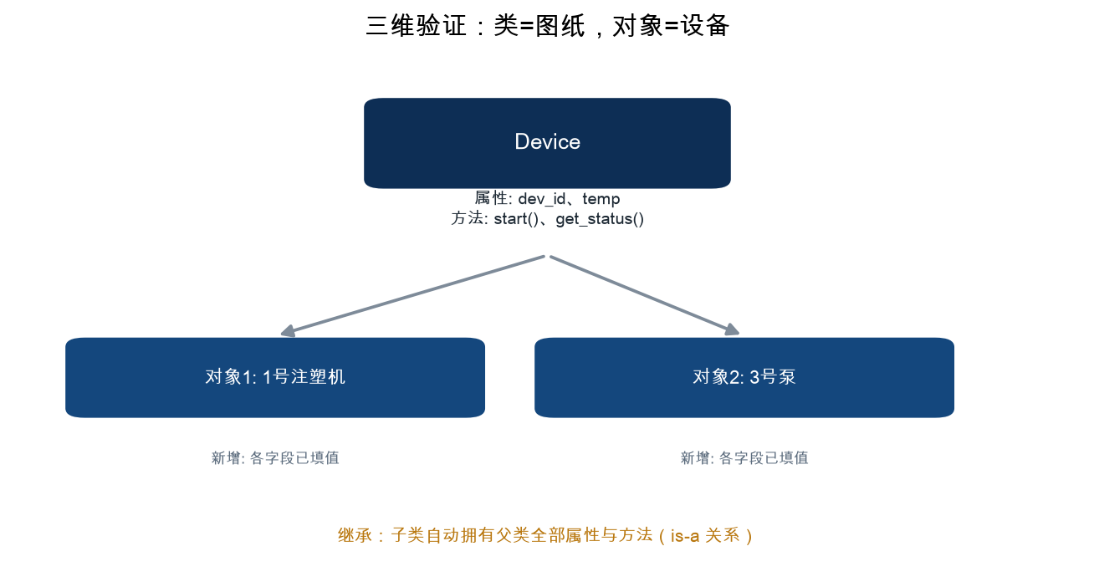
知识精讲 · 图解
VISUAL · B04
三维验证：一张图看懂
图优先：先看图再回头读代码
四个观察点
1
一张图纸可造多台设备（实例化）
2
属性=铭牌；方法=操作
3
追问：误区：只查缺失不查范围——温度=-999能穿透到模型里
一句话：三道闸=查户口：键在不在/类型对不对/数值合不合理
何时用：脏数据进门三道闸——W5清洗三招的文件版
Python编程基础 · V1 · W08-16
06 / 20

Slide 7
知识精讲 · 四要素
KNOWLEDGE B05
B05 问题行策略
定义 → 场景 → 实例 → 误区：一次讲透
定义
使用场景
坏行处理=登记放行：跳过但写bad.log带原因——可追溯不静默
原理：问题行三策略：丢弃(记日志)、修复(有依据才修)、隔离(进bad_rows.csv待人工)——默认隔离最稳，静默丢弃是罪
不能一条脏数据停产线，也不能悄悄吞掉
怎么判断：135℃神仙记录：修(明显多打一位→13.5?)必须给依据；不确定就隔离——每条处置写进清洗日志
应用实例
扩展与误区
bad_log.write(f'{line} | 缺temp字段\n')
逐行看：if not valid: bad_rows.append((row,reason)) 隔离区留全尸；clean_rows.append(row) 干净区放行；最后bad导出CSV+统计报告
误区：静默吞错=埋雷——问题行数要进质量报告接受检查
进阶：处置率=坏行/总数进质量日报；坏行模式聚类（都是3号泵？）往往是设备真故障的线索——坏数据也是资产
Python编程基础 · V1 · W08-16
07 / 20

Slide 8
知识精讲 · 四要素
KNOWLEDGE B06
B06 newline=''防CSV空行
定义 → 场景 → 实例 → 误区：一次讲透
定义
使用场景
newline=''=告诉open'换行我自己管'——CSV不再多空行
原理：Windows的CSV换行是\r\n，默认open会多翻译一层导致writer输出隔行空行——newline=''关掉自动翻译由csv模块接管
Windows写CSV每行多一空行的元凶——标准解就一个参数
怎么判断：用csv.writer写文件在Windows出现隔空行时，open加newline=''立竿见影——这是平台坑不是玄学
应用实例
扩展与误区
open('r.csv','w',newline='')
逐行看：open(f,'w',newline='') 关翻译；csv.writer(f) 接管换行——写出文件每行紧凑无空行
误区：读到空行以为是数据问题——写的时候就该带newline=''
进阶：Mac/Linux无此坑但代码要跨平台就统一加newline=''；UTF-8-SIG让Excel打开不乱码（BOM头兼容）
Python编程基础 · V1 · W08-16
08 / 20

Slide 9

知识精讲 · 图解
VISUAL · B06
newline=''防CSV空行：一张图看懂
图优先：先看图再回头读代码
四个观察点
1
先想清楚数据从哪来到哪去
2
每一步只做一件事，错了好定位
3
追问：误区：读到空行以为是数据问题——写的时候就该带newline=''
一句话：newline=''=告诉open'换行我自己管'——CSV不再多空行
何时用：Windows写CSV每行多一空行的元凶——标准解就一个参数
Python编程基础 · V1 · W08-16
09 / 20

Slide 10
02
本章聚焦：文件与数据——重点： · with open的规范用法；JS… · 难点：
技能实操 · 代码跑起来
01
三维验证
def validate(row):
02
技能 · with读写CSV与J…
with读写CSV与JSON——应用：见工单starter与教师参…
03
技能 · 实现三维数据验证
实现三维数据验证——应用：见工单starter与教师参考实现
04
技能 · bad_records…
bad_records错误留痕——应用：见工单starter与教师…
05
技能 · 输出清洗报告与标准化数据
输出清洗报告与标准化数据——应用：见工单starter与教师参考实现
本章产出：四要素详解页×5 · 图解页×3 · 可跟打代码页×2 · 工单与分层工单各1份
Python编程基础 · V1 · W08-16

Slide 11
技能实操 · 可执行代码
CODE LAB
三维验证
已实跑验证 · 退出码 0
示例 · 可跟打
terminal — 真实运行输出
def validate(row):
t = row["temp"]
if t in ("", None): return "缺失"
try: t = float(t)
except ValueError: return "类型"
return None if 0 <= t <= 120 else "范围"
（无输出）
Python编程基础 · V1 · W08-16
11 / 20

Slide 12
避坑指南
DEBUG · 常见报错
报错翻译：程序'说'了什么
报错是程序在说话——先读最后一行，再往上找
报错/现象
为什么会这样
怎么修
float('err')崩
未预判
try转换或errors处理
CSV多空行
缺newline=''
open(...,newline='')
路径找不到
IDE与命令行cwd不同
按脚本目录拼路径
① 读最后一行 报错类型+行号都在这
② 定位变量 NameError=没定义/拼错
③ 最小复现 注释一半再跑，二分找错
Python编程基础 · V1 · W08-16
12 / 20

Slide 13
03
本章聚焦：文件与数据——重点： · with open的规范用法；JS… · 难点：
工单实战 · 按单交付
01
交付清单
按工单步骤逐项打勾
02
及格/优秀线
D/C保底 · B/A冲刺
03
A/B/C/D分层
按当前水平选起点
本章产出：四要素详解页×3 · 图解页×3 · 可跟打代码页×2 · 工单与分层工单各1份
Python编程基础 · V1 · W08-16

Slide 14
工单实战
WORK ORDER
工单 1.2 · 工业数据文件处理系统
按单交付：及格线保底，优秀线冲刺
交付清单
及格线 · D/C层
1
输出clean.csv+各维度问题计数
≥2格式+基本验证
2
135℃业务决策记录
检查方式：运行+截图
3
支持命令行参数选输入文件(选做)
优秀线 · B/A层
报告清晰；业务决策有依据
验收清单（教师按此打分）
检查方式：运行+规范+答辩追问
程序运行无报错，输出与示例一致
截图含完整运行结果与文件名
提交物
代码文件+运行截图+工单决策记录（上传学习平台）
变量命名规范率达标（snake_case）
Python编程基础 · V1 · W08-16
14 / 20

Slide 15
分层任务
A/B/C/D LAYERS
同一工单，四条爬梯
按当前水平选起点，D层保底人人可交付，A层给足挑战
A 层 · 挑战层
B 层 · 进阶层
C 层 · 基础层
D 层 · 保底层
体检脚本+参数化
完整清洗管线
基础清洗
脏数据观察
达标：三维统计报表
达标：报告+bad_records
达标：能出clean.csv
达标：能数出问题行
· 缺失/类型/范围统计脚本
· 读取CSV三维验证
· 读取CSV
· --peek预览
· --input参数支持
· 问题行写bad_records.csv
· 过滤空值行
· 找3个问题行
· 135℃业务决策记录
· 输出清洗报告
· 输出clean.csv
· 口述维度归类
卡壳>10分钟→降B层，先拿过程分
完成C层后冲刺：先跑通再优化
照示例改参数，跑通即得分
逐行跟打示例，跑通就是胜利
Python编程基础 · V1 · W08-16
15 / 20

Slide 16
方案决策
DECISION MATRIX
决策：越界处置
工程不是选最好的，是选当前约束下最划算的
策略
理由
采纳
剔除
统计离群
保留并标记
真实过热工况
决策纪律：决策结论写入工单，答辩必答；实施失误回溯决策复盘
Python编程基础 · V1 · W08-16
16 / 20

Slide 17
课堂检查
CHECK · 当堂验收
做完不算完，验过才算数
教师抽查 + 同桌互查 + 运行截图三选二
检查点 1
当堂评分构成
温度135℃该剔除还是保留？(业务讨论)
运行通过 40%
提示：答案都在本节'四要素详解'页——翻回去指给同桌看
规范与注释 20%
决策记录 20%
互查反馈 20%
未过怎么办：当堂改→教师复核→记录到错题本
及格线：≥2格式+基本验证
优秀线：报告清晰；业务决策有依据
Python编程基础 · V1 · W08-16
17 / 20

Slide 18

本课小结
SUMMARY
一张图带走本课
讲给自己听一遍，才算真的学会
三句话总结
1
三维验证：三道闸=查户口：键在不在/类型对不对/数值合不…
2
问题行策略：坏行处理=登记放行：跳过但写bad.log带原…
3
newline=''防CSV空行：newline=''=告诉open'换行我自己…
下一步行动
①工单1.2收尾跑绿并上传 ②错题本记1条 ③预习微课+导学单
Python编程基础 · V1 · W08-16
18 / 20

Slide 19
课后与预告
NEXT & HOMEWORK
下课之后，上课之前
作业当堂布置当堂记：写进工单本，别靠脑子
今日作业
下次课
1
1. 完成工单项目1.2《工业数据文件处理系统》：及格标准读写≥2种格式+基本验证；优秀标准验证多维度+输出清晰+规范率≥90%；
读懂成千上万条故障描述
2
2. 编写一个“数据体检脚本”：统计文件缺失值数量；
3
3. 预习jieba分词的安装与使用。
为什么接下来学它
月底设备分析会，王主任要'一页纸看清故障规律'。半年的报修单有几百条文字——工单1.3：分词+词云，让文字变成一眼可读的图。
提交物：学号_姓名_W08.py + 运行截图（含文件名）+ 工单决策记录
预习动作：微课视频 + 导学单先行；带着一个问题上考场。
工具链：PyCharm CE（主编辑器） · Jupyter（实训） · Git/GitHub（每周提交） · conda环境
报错了？先查《报错翻译对照表》，再看微课'排错三步法'。
Python编程基础 · V1 · W08-16
19 / 20

Slide 20
感谢垂听 · 动手出真知
把今天的工单跑绿，就是给下周的自己铺路。
课后三件事
1. 工单1.2跑绿并上传学习平台
2. 错题本记1条今天踩的坑
3. 预习微课+导学单
下次课 → 读懂成千上万条故障描述
Python编程基础 · V1 · W08-16

